Slide 1



5. SINIF SOSYAL BİLGİLER · 2. Öğrenme Alanı Evimiz Dünya
Ülkemize Komşu
Devletler
Bayrağını tanı, komşularını keşfet!
Notes:
🎤 KONUŞMA: "Bugün bağımsızlık sembollerimizi ve sekiz komşumuzu tanıyacağız. Dört yıldız görevimiz var; en çok yıldızı toplayan grup şampiyon!" Sınıfı 4-5 gruba ayırın.
⏱️ SÜRE: 2 dk
🖼️ GÖRSEL: Türkiye ve komşuları haritası. EN prompt: "Turkey map with neighbors and flags, indigo gold, flat"
✨ ANİMASYON & GEÇİŞ: Başlık Fade In. Geçiş: Morph.

Slide 2





MEB KAZANIMI · SB.5.2.4
Bu Derste Neyi Öğreneceğiz?
“Ülkemize komşu devletler hakkında bilgi toplar.”
Tanırım
Sayarım
Bilgi toplarım
Karşılaştırırım
Bağımsızlık sembollerimizi tanırım.
Sekiz komşumuzu haritada gösteririm.
Başkent, dil ve para birimlerini öğrenirim.
Kara ve deniz sınırlarını ayırt ederim.
Gruplar ve Rollerimiz · 2
Notes:
🎤 KONUŞMA: "Bugünün kazanımı bu. Ders sonunda sembollerimizi tanıyacak, sekiz komşumuzu ve haklarındaki temel bilgileri bileceksiniz."
⏱️ SÜRE: 2 dk
🖼️ GÖRSEL: Hedef ikonları. EN prompt: "flag map search icons"
✨ ANİMASYON & GEÇİŞ: Kartlar Fade. Geçiş: Push.

Slide 3




OYUNUN KURALLARI
Bugün 4 Yıldız Görevi Var!
⭐ Sembol Avcısı
⭐ Komşu Dedektifi
Bağımsızlık sembolü mü, değil mi?
Komşumuz mu, değil mi?
⭐ Künye Uzmanı
⭐ Sınır Şifresi
Başkent–ülke eşleştir.
Escape Room’da kilitleri aç.
Her doğru görevde grup bir YILDIZ kazanır. En çok yıldızı toplayan grup ŞAMPİYON olur!
Gruplar ve Rollerimiz · 3
Notes:
🎤 KONUŞMA: "Dört görev, her doğruda bir yıldız. Tahtaya grup isimlerini yazalım."
⏱️ SÜRE: 2 dk
🖼️ GÖRSEL: Rozetler. EN prompt: "four gamification badges gold teal"
✨ ANİMASYON & GEÇİŞ: Kartlar Zoom In. Geçiş: Uncover.

Slide 4

YOL HARITAMIZ
Bugünkü Yolculuğumuz
1
Bağımsızlık Sembollerimiz
Bayrak, dil, marş, başkent…
2
Komşularımıza Genel Bakış
Sekiz komşu, kara ve deniz sınırları.
3
Komşu Ülkelerin Künyesi
Başkent, dil, para birimi, konum.
4
Sınırlar ve Sınır Kapıları
En uzun, en kısa sınır ve kapılar.
Gruplar ve Rollerimiz · 4
Notes:
🎤 KONUŞMA: "Dört durağımız var: bağımsızlık sembolleri, komşulara genel bakış, ülke künyeleri ve sınırlar. Başlıyoruz!"
⏱️ SÜRE: 1 dk
🖼️ GÖRSEL: Yol haritası. EN prompt: "road map four stops flat"
✨ ANİMASYON & GEÇİŞ: Duraklar Wipe. Geçiş: Push.

Slide 5


ETKİNLİK
Tahmin Et: Kaç Komşumuz Var?
Sınıfça Düşünelim:
Türkiye’nin kaç sınır komşusu vardır?
Hangi komşularımızın adını sayabilirsin?
Komşu olmak bize ne kazandırır?
PARMAK KALDIR — Tahminini seç!
Komşularımızla tarih boyunca kültürel, ekonomik ve siyasi ilişkilerimiz olmuştur.
A) 4 komşu
B) 6 komşu
C) 8 komşu
D) 10 komşu
Gruplar ve Rollerimiz · 5
Notes:
🎤 KONUŞMA: "Kaç komşumuz var? Tahmininizi seçip parmağınızı kaldırın. Doğru cevabı birazdan haritada birlikte sayacağız!"
⏱️ SÜRE: 2 dk
🖼️ GÖRSEL: Tahmin etkinliği. EN prompt: "children guessing neighbors on a map, coral bg, flat"
✨ ANİMASYON & GEÇİŞ: Şıklar Appear. Geçiş: Fade.

Slide 6




1. DURAK · BAĞIMSIZLIK SEMBOLLERIMIZ
Bağımsızlığımızın Sembolleri
MİLLÎ BAĞIMSIZLIK Bir milletin başka bir devlete bağlı olmadan özgür ve hür bir şekilde yaşamasıdır.
Bayrağımız
Paramız
Türkçemiz
İstiklal Marşı’mız
Başkentimiz
Meclisimiz (TBMM)
Anayasamız
Dilimiz, bayrağımız, İstiklal Marşı’mız ve başkentimiz anayasanın DEĞİŞTİRİLEMEZ maddeleridir.
Gruplar ve Rollerimiz · 6
Notes:
🎤 KONUŞMA: "Bağımsızlık sembollerimiz: bayrak, para, dil, İstiklal Marşı, başkent, meclis ve anayasa. Bunlardan dört tanesi — dil, bayrak, marş, başkent — anayasamızda değiştirilemez maddelerdir!"
⏱️ SÜRE: 2 dk
🖼️ GÖRSEL: Bağımsızlık sembolleri. EN prompt: "national symbols flag anthem capital icons, flat"
✨ ANİMASYON & GEÇİŞ: Kartlar Fade sırayla. Geçiş: Push.

Slide 7
BAĞIMSIZLIK SEMBOLLERIMIZ
İstiklal Marşı’mız ve Bayrağımız
İSTİKLAL MARŞI
BAYRAĞIMIZ
Yazarı
Mehmet Âkif Ersoy
Yazıldığı tarih
17 Şubat 1921 · Ankara
Kabul tarihi
12 Mart 1921 (TBMM)
Ay yıldızlı bayrağımız, şehitlerimizin kanını temsil eden bağımsızlık sembolümüzdür.
Özelliği
Ödül almadan yazılmıştır
“Bayrak, milletin şerefidir; yerlere serilip çiğnenemez.” — Atatürk’ün vurgusu
Millî Mücadele’nin ümit, iman ve heyecanını yansıtır.
Gruplar ve Rollerimiz · 7
Notes:
🎤 KONUŞMA: "İstiklal Marşımızı Mehmet Âkif Ersoy 1921’de para ödülü almadan yazdı; 12 Mart 1921’de TBMM kabul etti. Bayrağımız şehitlerimizin kanını temsil eder; asla yere serilmez."
⏱️ SÜRE: 2 dk
🖼️ GÖRSEL: İstiklal Marşı ve bayrak. EN prompt: "Turkish flag and anthem respect, flat"
✨ ANİMASYON & GEÇİŞ: Kartlar Fade. Geçiş: Morph.

Slide 8

YILDIZ GÖREVİ
⭐ Görev 1: Sembol Avcısı
Bu bir BAĞIMSIZLIK SEMBOLÜ müdür? Grubunla karar ver — cevapları öğretmenin açacak!
Bayrağımız
Futbol takımımız
?
?
İstiklal Marşı’mız
En sevdiğimiz yemek
?
?
Karar verin… Hazır olunca ileri gidip cevapları açıyoruz! ➡️
Gruplar ve Rollerimiz · 8
Notes:
🎤 KONUŞMA: "İpucu: bağımsızlık sembolleri devletimizin egemenliğini temsil eder: bayrak, para, dil, marş, başkent, meclis, anayasa. Grubunuz karar versin."
⏱️ SÜRE: 1,5 dk
🖼️ GÖRSEL: Sembol avcısı. EN prompt: "national symbols quiz, gold bg"
✨ ANİMASYON & GEÇİŞ: Kartlar Fade. Cevap slaytına Push.

Slide 9


YILDIZ GÖREVİ
✅ Görev 1: Cevaplar
Bayrak ve İstiklal Marşı egemenliğimizi temsil eder; takım ve yemek birer sembol değildir.
Bayrağımız
Futbol takımımız
SEMBOL
DEĞİL
İstiklal Marşı’mız
En sevdiğimiz yemek
SEMBOL
DEĞİL
Doğru bilen her grup 1 YILDIZ kazanır! ⭐
Gruplar ve Rollerimiz · 9
Notes:
🎤 KONUŞMA: "Bayrak ve marş → sembol. Futbol takımı ve yemek → değil. Doğru bilen gruplara yıldız verin."
⏱️ SÜRE: 1 dk
🖼️ GÖRSEL: Onaylar. EN prompt: "check cross teal coral"
✨ ANİMASYON & GEÇİŞ: Cevaplar Fade. Geçiş: Uncover.

Slide 10
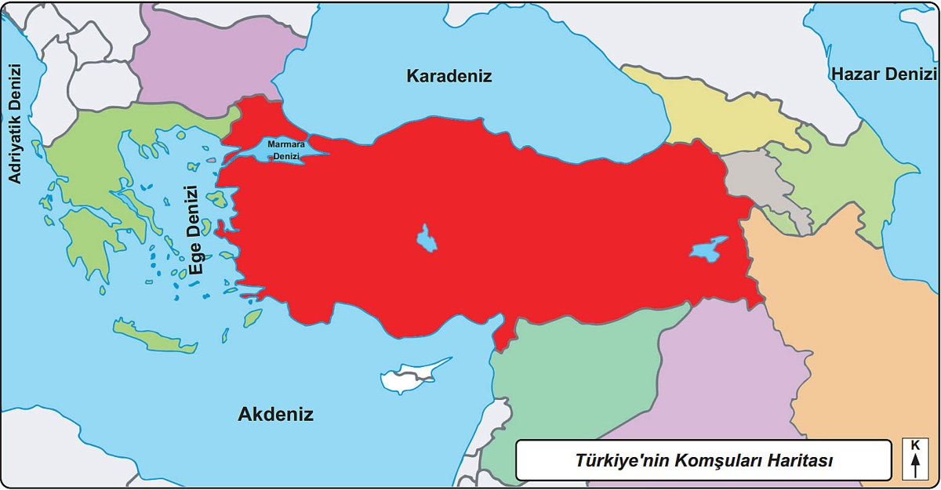








2. DURAK · KOMŞULARIMIZA GENEL BAKIŞ
Türkiye’nin 8 Komşusu
Komşularımız
Yunanistan
Bulgaristan
Gürcistan
Ermenistan
Nahçıvan (Azerbaycan)
İran
Irak
Suriye
Hem KARA hem DENİZ sınırı: Bulgaristan, Yunanistan, Gürcistan, Suriye
Yalnızca KARA sınırı: İran, Irak, Ermenistan, Nahçıvan Ö.C.
Gruplar ve Rollerimiz · 10
Notes:
🎤 KONUŞMA: "Türkiye’nin sekiz sınır komşusu var. Dördüyle hem kara hem deniz sınırımız var: Bulgaristan, Yunanistan, Gürcistan, Suriye. Diğer dördüyle sadece kara sınırımız var."
⏱️ SÜRE: 2 dk
🖼️ GÖRSEL: Türkiye komşuları haritası (kullanıcı sunumundan).
✨ ANİMASYON & GEÇİŞ: Bayraklar Fade sırayla. Geçiş: Push.

Slide 11

GÜNLÜK HAYAT
Sınır Uzunlukları
EN UZUN SINIR
EN KISA SINIR
Suriye · 911 km
Nahçıvan Ö.C. · ~18 km
En çok sınır kapımız da Suriye iledir.
Azerbaycan’a bağlı özerk cumhuriyettir.
Suriye
911 km
İran
560 km
Irak
378 km
Ermenistan
328 km
Gürcistan
276 km
Bulgaristan
269 km
Yunanistan
212 km
Nahçıvan
18 km
Gruplar ve Rollerimiz · 11
Notes:
🎤 KONUŞMA: "En uzun kara sınırımız Suriye ile: 911 km. En kısa sınırımız Nahçıvan Özerk Cumhuriyeti ile: yaklaşık 18 km. Grafikte tüm sınır uzunluklarını karşılaştırabilirsiniz."
⏱️ SÜRE: 2 dk
🖼️ GÖRSEL: Sınır uzunlukları grafiği. EN prompt: "border length bar chart, flat"
✨ ANİMASYON & GEÇİŞ: Çubuklar Wipe. Geçiş: Push.

Slide 12
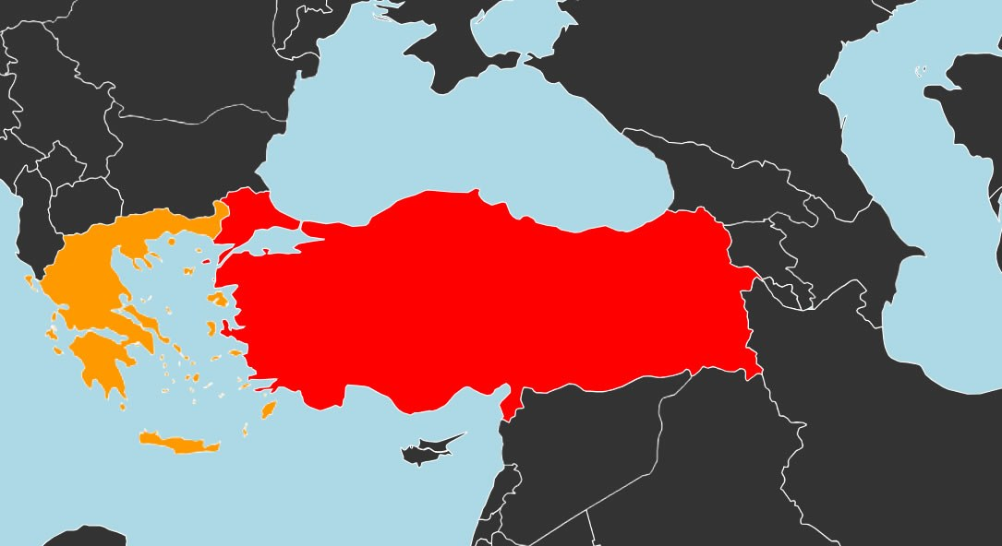
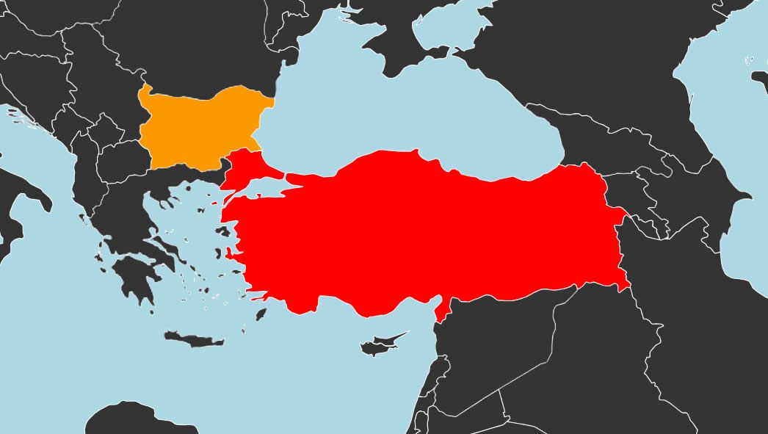
3. DURAK · KOMŞU ÜLKELERIN KÜNYESI
Batı Komşularımız
YUNANİSTAN
BULGARİSTAN
Konum ve Sınır
• Yunanistan: Batımızda, Doğu Trakya’da. Hem kara hem DENİZ sınırımız var.
• Bulgaristan: Kuzeybatımızda. Hem kara hem DENİZ sınırımız var.
• Sınır kapıları: Uzunköprü, İpsala, Pazarkule (Yunanistan); Kapıkule, Hamzabeyli (Bulgaristan).
Başkent
Atina
Başkent
Sofya
Dil
Yunanca
Dil
Bulgarca
Para
Euro
Para
Leva
Sınır
212 km
Sınır
269 km
Gruplar ve Rollerimiz · 12
Notes:
🎤 KONUŞMA: "Batıda iki komşumuz var: Yunanistan ve Bulgaristan. İkisiyle de hem kara hem deniz sınırımız var. Kapıkule en bilinen sınır kapımızdır."
⏱️ SÜRE: 2 dk
🖼️ GÖRSEL: Yunanistan ve Bulgaristan haritaları (kullanıcı sunumundan).
✨ ANİMASYON & GEÇİŞ: Künyeler Fade. Geçiş: Push.

Slide 13
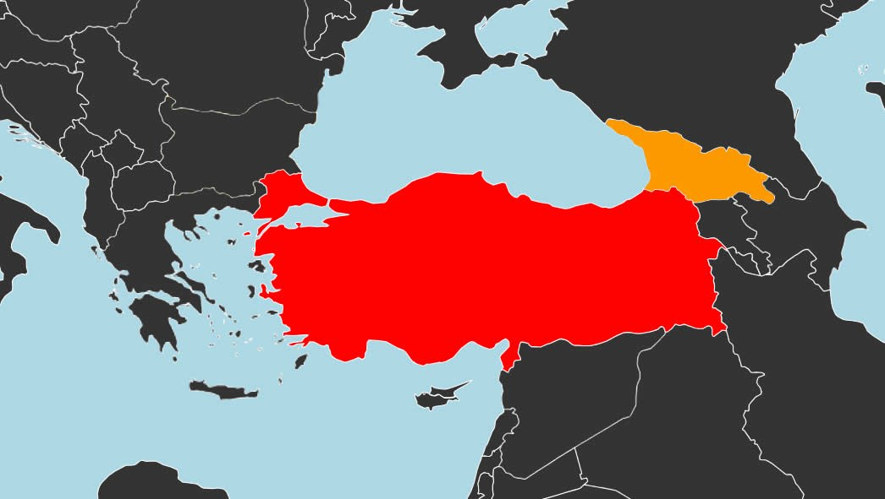
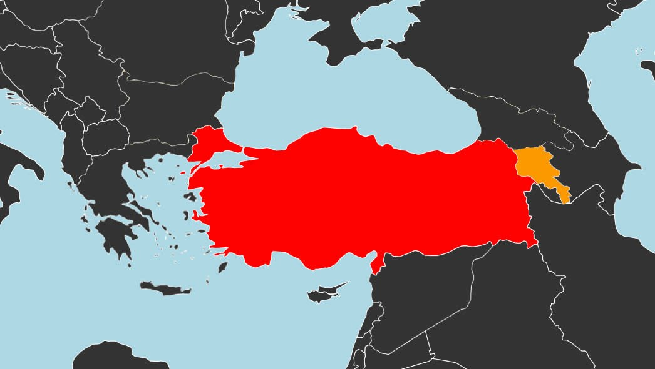
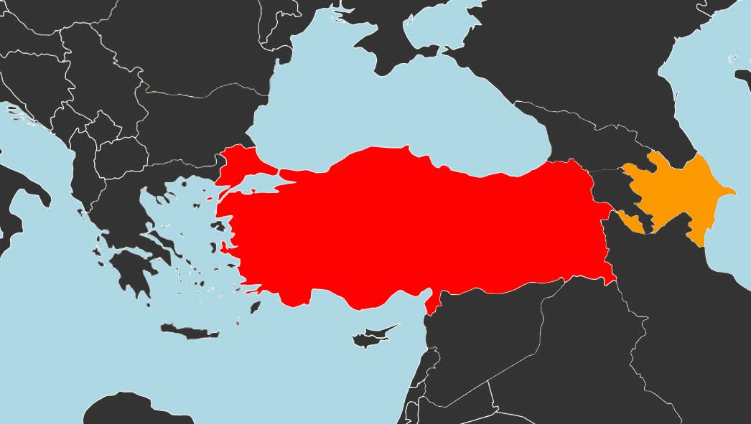
KOMŞU ÜLKELERIN KÜNYESI
Kuzeydoğu ve Doğu Komşularımız
GÜRCİSTAN
ERMENİSTAN
NAHÇIVAN Ö.C.
Başkent
Tiflis
Başkent
Erivan
Başkent
Bakü (Azerbaycan)
Dil
Gürcüce
Dil
Ermenice
Dil
Azerice/Türkçe
Para
Lari
Para
Dram
Para
Manat
Sınır
276 km
Sınır
328 km
Sınır
~18 km
Gruplar ve Rollerimiz · 13
Notes:
🎤 KONUŞMA: "Kuzeydoğuda Gürcistan (Sarp Sınır Kapısı), doğuda Ermenistan ve Nahçıvan var. Nahçıvan Azerbaycan’a bağlı özerk bir cumhuriyettir; Dilucu kapısıyla bağlantı kurarız."
⏱️ SÜRE: 2 dk
🖼️ GÖRSEL: Gürcistan, Ermenistan, Nahçıvan haritaları (kullanıcı sunumundan).
✨ ANİMASYON & GEÇİŞ: Künyeler Fade sırayla. Geçiş: Push.

Slide 14
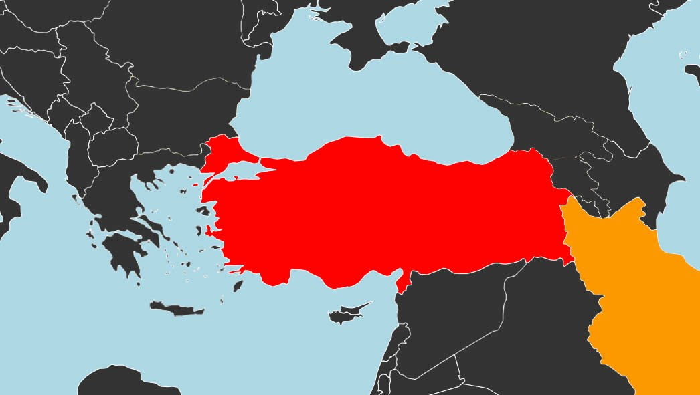
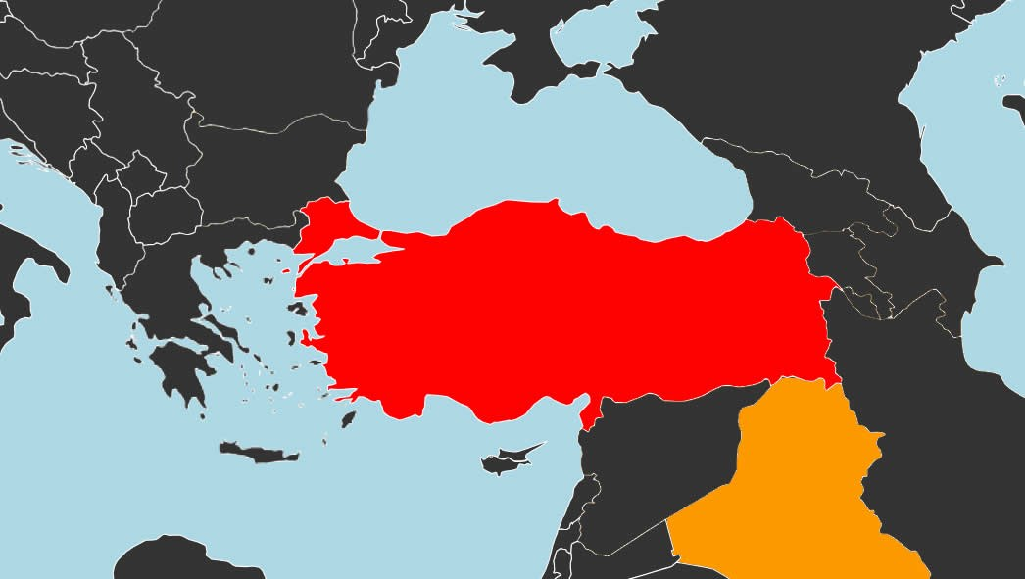
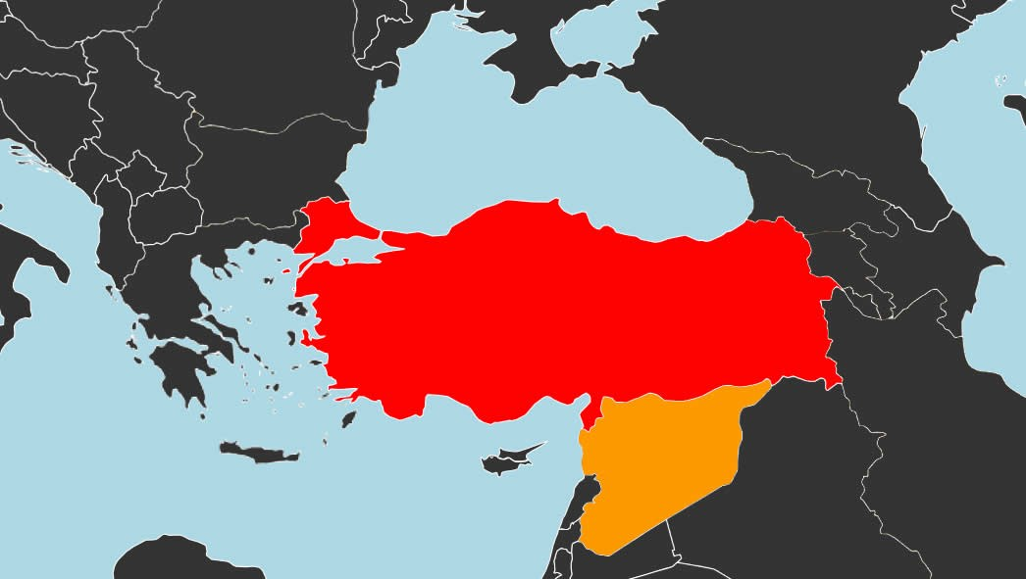
KOMŞU ÜLKELERIN KÜNYESI
Doğu, Güneydoğu ve Güney Komşularımız
İRAN
IRAK
SURİYE
Başkent
Tahran
Başkent
Bağdat
Başkent
Şam
Dil
Farsça
Dil
Arapça
Dil
Arapça
Para
Riyal
Para
Dinar
Para
Suriye Lirası
Sınır
560 km
Sınır
378 km
Sınır
911 km
Gruplar ve Rollerimiz · 14
Notes:
🎤 KONUŞMA: "Doğuda İran (Gürbulak Kapısı), güneydoğuda Irak (Habur Kapısı), güneyde Suriye var. Suriye en uzun sınırımız ve en çok sınır kapımızın olduğu ülkedir."
⏱️ SÜRE: 2 dk
🖼️ GÖRSEL: İran, Irak, Suriye haritaları (kullanıcı sunumundan).
✨ ANİMASYON & GEÇİŞ: Künyeler Fade sırayla. Geçiş: Push.

Slide 15
YILDIZ GÖREVİ
⭐ Görev 2: Komşu Dedektifi
Bu ülke bizim SINIR KOMŞUMUZ mu? Grubunla karar ver — cevapları öğretmenin açacak!
Gürcistan
Rusya
?
?
Irak
Ukrayna
?
?
Karar verin… Cevaplar sonraki slaytta! ➡️
Gruplar ve Rollerimiz · 15
Notes:
🎤 KONUŞMA: "Dikkat! Rusya ve Ukrayna Karadeniz’in karşı kıyısındadır ama sınır komşumuz DEĞİLDİR. Sekiz komşumuzu hatırlayın, grubunuz karar versin."
⏱️ SÜRE: 1,5 dk
🖼️ GÖRSEL: Komşu dedektifi. EN prompt: "neighbor country quiz map, gold bg"
✨ ANİMASYON & GEÇİŞ: Kartlar Fade. Cevap slaytına Push.

Slide 16
YILDIZ GÖREVİ
✅ Görev 2: Cevaplar
Gürcistan ve Irak sınır komşumuzdur. Rusya ve Ukrayna ile sınırımız yoktur.
Gürcistan
Rusya
KOMŞU
DEĞİL
Irak
Ukrayna
KOMŞU
DEĞİL
Doğru bilen her grup 1 YILDIZ kazanır! ⭐
Gruplar ve Rollerimiz · 16
Notes:
🎤 KONUŞMA: "Gürcistan ve Irak → komşu. Rusya ve Ukrayna → değil (Karadeniz’in karşı kıyısındalar). Doğru bilen gruplara yıldız verin."
⏱️ SÜRE: 1 dk
🖼️ GÖRSEL: Onaylar. EN prompt: "check cross teal coral"
✨ ANİMASYON & GEÇİŞ: Cevaplar Fade. Geçiş: Uncover.

Slide 17
4. DURAK · SINIRLAR VE SINIR KAPILARI
Başlıca Sınır Kapılarımız
Yunanistan
Bulgaristan
Uzunköprü, İpsala, Pazarkule
Kapıkule, Aziziye, Hamzabeyli
Gürcistan
Ermenistan
Sarp, Posof, Türkgözü
Alican, Akyaka
Nahçıvan Ö.C.
İran
Dilucu
Gürbulak, Esendere, Kapıköy
Irak
Suriye
Habur
Cilvegözü, Öncüpınar, Akçakale, Nusaybin…
Sınır kapıları, komşularımızla ticaret ve ulaşımın sağlandığı geçiş noktalarıdır.
Gruplar ve Rollerimiz · 17
Notes:
🎤 KONUŞMA: "Sınır kapıları komşularımızla ticaret ve ulaşım kapılarımızdır. En bilinenleri: Kapıkule (Bulgaristan), Sarp (Gürcistan), Habur (Irak), Gürbulak (İran), Dilucu (Nahçıvan)."
⏱️ SÜRE: 2 dk
🖼️ GÖRSEL: Sınır kapıları. EN prompt: "border gates icons with flags, flat"
✨ ANİMASYON & GEÇİŞ: Satırlar Wipe. Geçiş: Push.

Slide 18
YILDIZ GÖREVİ
⭐ Görev 3: Künye Uzmanı
Bu başkent–ülke eşleşmesi DOĞRU mu YANLIŞ mı? Grubunla karar ver!
Atina → Yunanistan’ın başkentidir
Şam → Irak’ın başkentidir
?
?
Tiflis → Gürcistan’ın başkentidir
Tahran → Ermenistan’ın başkentidir
?
?
Karar verin… Cevaplar sonraki slaytta! ➡️
Gruplar ve Rollerimiz · 18
Notes:
🎤 KONUŞMA: "Künye uzmanı olmaya hazır mısınız? İpucu: Şam Suriye’nin, Bağdat Irak’ın, Tahran İran’ın, Erivan Ermenistan’ın başkentidir. Grubunuz karar versin."
⏱️ SÜRE: 1,5 dk
🖼️ GÖRSEL: Başkent eşleştirme. EN prompt: "capital city matching quiz, gold bg"
✨ ANİMASYON & GEÇİŞ: Kartlar Fade. Cevap slaytına Push.

Slide 19
YILDIZ GÖREVİ
✅ Görev 3: Cevaplar
Şam SURİYE’nin, Tahran İRAN’ın başkentidir. Atina ve Tiflis eşleşmeleri doğrudur.
Atina → Yunanistan’ın başkentidir
Şam → Irak’ın başkentidir
DOĞRU
YANLIŞ
Tiflis → Gürcistan’ın başkentidir
Tahran → Ermenistan’ın başkentidir
DOĞRU
YANLIŞ
Doğru bilen her grup 1 YILDIZ kazanır! ⭐
Gruplar ve Rollerimiz · 19
Notes:
🎤 KONUŞMA: "Atina–Yunanistan ve Tiflis–Gürcistan doğru. Şam Suriye’nin, Tahran İran’ın başkentidir; o ikisi yanlış. Doğru bilen gruplara yıldız verin."
⏱️ SÜRE: 1 dk
🖼️ GÖRSEL: Onaylar. EN prompt: "check cross teal coral"
✨ ANİMASYON & GEÇİŞ: Cevaplar Fade. Geçiş: Uncover.

Slide 20

ETKİNLİK
Deniz Sınırı Var mı, Yok mu?
Her ülkeyi okuyacağım. Hem kara HEM DENİZ sınırımız varsa AYAĞA KALK, sadece kara sınırımız varsa OTUR!
Bulgaristan
İran
Yunanistan
Irak
Gürcistan
Ermenistan
Gruplar ve Rollerimiz · 20
Notes:
🎤 KONUŞMA: "Ayağa kalkmaya hazır olun! Hem kara hem deniz sınırımız olan dört ülkeyi hatırlayın: Bulgaristan, Yunanistan, Gürcistan, Suriye. Önce karar verin, cevapları sonra kontrol edeceğiz."
⏱️ SÜRE: 2 dk
🖼️ GÖRSEL: Ayakta/oturan çocuklar. EN prompt: "children standing sitting classroom game, coral bg"
✨ ANİMASYON & GEÇİŞ: Kartlar Fade. Cevap slaytına Push.

Slide 21
ETKİNLİK
Deniz Sınırı Var mı, Yok mu? · Cevaplar
Bulgaristan, Yunanistan, Gürcistan (ve Suriye) → hem kara hem DENİZ. İran, Irak, Ermenistan, Nahçıvan → yalnızca KARA.
Bulgaristan
İran
Yunanistan
KARA + DENİZ
YALNIZCA KARA
KARA + DENİZ
Irak
Gürcistan
Ermenistan
YALNIZCA KARA
KARA + DENİZ
YALNIZCA KARA
Gruplar ve Rollerimiz · 21
Notes:
🎤 KONUŞMA: "Kontrol: Bulgaristan, Yunanistan, Gürcistan → kara + deniz (ayakta). İran, Irak, Ermenistan → yalnızca kara (oturuyor). Doğru yapanları alkışlayalım!"
⏱️ SÜRE: 1 dk
🖼️ GÖRSEL: Cevap onayları. EN prompt: "land sea border answers, flat"
✨ ANİMASYON & GEÇİŞ: Cevaplar Fade. Geçiş: Uncover.

Slide 22
BAĞLANTIYI KUR
Kavram Haritamız
KARA + DENİZ
Bulgaristan · Yunanistan
Gürcistan · Suriye
BAĞIMSIZLIK
TÜRKİYE · 8 KOMŞU
YALNIZCA KARA
Bayrak · dil · marş · başkent
Sınırlar ve sınır kapıları
İran · Irak · Ermenistan
Nahçıvan Ö.C.
Bağımsız bir devletiz; sekiz komşumuzla kara ve deniz sınırlarımız, sınır kapılarımız ve tarihî ilişkilerimiz vardır.
Gruplar ve Rollerimiz · 22
Notes:
🎤 KONUŞMA: "Zinciri kuralım: bağımsız bir devletiz, sembollerimiz var; sekiz komşumuz var; dördüyle hem kara hem deniz, dördüyle yalnızca kara sınırımız var."
⏱️ SÜRE: 1,5 dk
🖼️ GÖRSEL: Kavram haritası. EN prompt: "neighbors concept map, dark indigo gold"
✨ ANİMASYON & GEÇİŞ: Kutular Fade. Geçiş: Uncover.

Slide 23
TOPARLAYALIM
Konuyu Özetleyelim
Millî bağımsızlık, bir milletin başka bir devlete bağlı olmadan özgürce yaşamasıdır.
Bağımsızlık sembollerimiz: bayrak, para, dil, İstiklal Marşı, başkent, meclis ve anayasa.
İstiklal Marşı’mızı Mehmet Âkif Ersoy yazmış, 12 Mart 1921’de TBMM kabul etmiştir.
Türkiye’nin sekiz sınır komşusu vardır; en uzun sınır Suriye (911 km), en kısa sınır Nahçıvan (~18 km) iledir.
Bulgaristan, Yunanistan, Gürcistan ve Suriye ile hem kara hem deniz; diğer dördüyle yalnızca kara sınırımız vardır.
Gruplar ve Rollerimiz · 23
Notes:
🎤 KONUŞMA: "Beş cümlede bugünü topluyoruz. Her maddeyi birlikte okuyalım."
⏱️ SÜRE: 1,5 dk
🖼️ GÖRSEL: Özet. EN prompt: "checklist five checks"
✨ ANİMASYON & GEÇİŞ: Maddeler Wipe. Geçiş: Push.

Slide 24
ÖLÇME VE DEĞERLENDIRME · 1/2
Bilgi ve Yorum Soruları
BİLGİ SORULARI (5)
YORUM SORULARI (3)
1. Bağımsızlık sembollerimizden üçünü yaz.
1. Bağımsızlık sembolleri bir millet için neden önemlidir?
2. İstiklal Marşı’mızı kim, ne zaman yazmıştır?
2. Sınır kapılarının ülkeler arası ilişkilere katkısı nedir?
3. Türkiye’nin kaç sınır komşusu vardır?
4. En uzun ve en kısa sınır komşumuz hangileridir?
3. Komşu ülkelerle iyi ilişkiler kurmak neden gereklidir?
5. Suriye’nin başkenti ve para birimi nedir?
Gruplar ve Rollerimiz · 24
Notes:
🎤 KONUŞMA: "Sol taraf bilgi, sağ taraf yorum. Yazılı ya da sözlü alabilirsiniz."
⏱️ SÜRE: 2-3 dk
🖼️ GÖRSEL: Sınav kağıdı. EN prompt: "quiz paper icon"
✨ ANİMASYON & GEÇİŞ: Sorular Appear. Geçiş: Push.

Slide 25

ÖLÇME VE DEĞERLENDIRME · 2/2
Günlük Yaşam ve Üst Düzey Düşünme
GÜNLÜK
YAŞAM
1. Bir komşu ülkeyi seç; başkentini, dilini ve para birimini yazarak kısa bir tanıtım hazırla.
GÜNLÜK
YAŞAM
2. Bayrağımıza saygı göstermek için günlük hayatta nelere dikkat etmeliyiz? Üç örnek yaz.
ÜST DÜZEY DÜŞÜNME
“Komşularıyla iyi ilişkiler kuran bir ülke daha güçlüdür.” Bu görüşe katılıyor musun? Ticaret, kültür ve güvenlik açısından gerekçelerinle açıkla.
Gruplar ve Rollerimiz · 25
Notes:
🎤 KONUŞMA: "Kendi hayatınıza bağlayın: bir komşu ülkeyi tanıtın, bayrağa saygıyı konuşun. Son soru zor: iyi komşuluk ilişkileri neden önemlidir? Ticaret, kültür ve güvenlik açısından tartışalım."
⏱️ SÜRE: 3 dk
🖼️ GÖRSEL: Üst düzey düşünme. EN prompt: "brain gears lightbulb gold indigo"
✨ ANİMASYON & GEÇİŞ: Kartlar Wipe; kutu Zoom In. Geçiş: Morph.

Slide 26
ESCAPE ROOM · FİNAL
⭐ Görev 4: Sınır Şifresi
4 kilidi doğru cevaplarla aç. Odadan kaçabilecek misin?
KİLİT 1
KİLİT 2
Türkiye’nin kaç sınır komşusu vardır?
En uzun kara sınırımız hangi ülkeyledir?
Cevap: ______
Cevap: ______
KİLİT 3
KİLİT 4
İstiklal Marşı’mızın şairi kimdir?
Gürcistan ile aramızdaki ünlü sınır kapısı hangisidir?
Cevap: ______
Cevap: ______
Gruplar ve Rollerimiz · 26
Notes:
🎤 KONUŞMA: "Son görev Escape Room! Cevaplar: 1) SEKİZ (8), 2) SURİYE, 3) MEHMET ÂKİF ERSOY, 4) SARP. Dört kilidi açan grup odadan kaçar ve bonus yıldız kazanır!"
⏱️ SÜRE: 3 dk
🖼️ GÖRSEL: Kilitler. EN prompt: "four padlocks escape room dark indigo gold"
✨ ANİMASYON & GEÇİŞ: Kilitler Zoom In. Geçiş: Uncover.

Slide 27



Bağımsızlık sembollerimizi ve sekiz komşumuzu artık çok iyi biliyorsunuz!
Kilit 1
SEKİZ (8)
Kilit 2
SURİYE
Kilit 3
M. ÂKİF ERSOY
Kilit 4
SARP
En çok yıldızı toplayan grup: dersin ŞAMPİYONU! 🏆
Gruplar ve Rollerimiz · 27
Notes:
🎤 KONUŞMA: "Tebrikler, odadan kaçtınız! Yıldızları sayalım; en çok yıldızı toplayan grup şampiyon!"
⏱️ SÜRE: 1,5 dk
🖼️ GÖRSEL: Kutlama. EN prompt: "celebration confetti trophy teal"
✨ ANİMASYON & GEÇİŞ: Bayrak Zoom; anahtarlar Fade. Geçiş: Fade.

Slide 28
Tebrikler!
“Ülkemize Komşu Devletler” konusunu başarıyla tamamladın.
Hazırlayan
Necip DÖNER
Gruplar ve Rollerimiz · 28
Notes:
🎤 KONUŞMA: "Bugün bağımsızlık sembollerimizi ve sekiz komşumuzu öğrendik. Harika bir iş çıkardınız!"
⏱️ SÜRE: 1 dk
🖼️ GÖRSEL: Kutlama. EN prompt: "students with flags and map, indigo"
✨ ANİMASYON & GEÇİŞ: Palet ve font kutuları Zoom In. Geçiş: Fade.

